Slide 1
PROYECTO DE GRADO PREVIO A LA OBTENCION
DEL TITULO DE INGENIERIA COMERCIAL
PAOLA FERNANDA MERCHAN GARZON
ESTUDIO PARA LA CREACIÓN DE UN RESTAURANTE POLI GASTRONÓMICO Y MULTICULTURAL EN EL CENTRO NORTE DE QUITO

Slide 2

CAPITULO I
ESTUDIO DE MERCADO
El Estudio de mercado tiene como objetivo obtener información orientada a realizar un análisis en el mercado de oferta y demanda de un bien o servicio, para de esta manera tener una noción clara de cuantas personas están dispuestas a consumir y adquirir el servicio.

Slide 3


CARACTERISTICAS DEL SERVICIO
Multicultural
Poli Gastronómico
Calidad
Variedad
Originalidad

Slide 4


DEMANDA
3% de Crecimiento
Nacional
Extranjera

Slide 5
DEMANDA
Necesidades
Gustos
Preferencias

Slide 6



OFERTA

Slide 7

DEMANDA INSATISTFECHA

Slide 8

PRECIOS

Slide 9

CAPITULO II
ESTUDIO TECNICO
El estudio técnico tiene por objeto proveer información para cuantificar el monto de las inversiones y de los costos de operación pertenecientes al establecimiento de un restaurante con características como las planteadas.

Slide 10
TAMAÑO DEL PROYECTO
El abastecimiento en cantidad y calidad de las materias primas
Disponibilidad de Recursos Financieros
Tecnología Disponible en el mercado
Mano de Obra Especializada

Slide 11
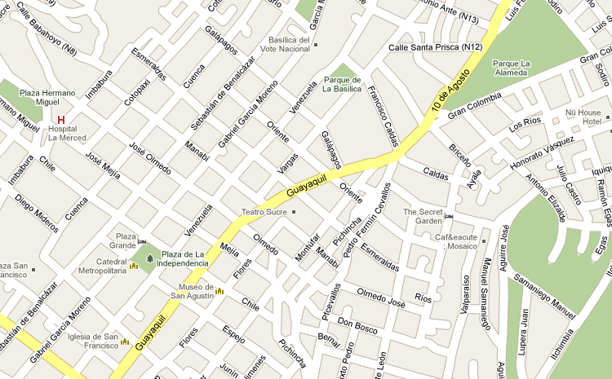
LOCALIZACION

Slide 12
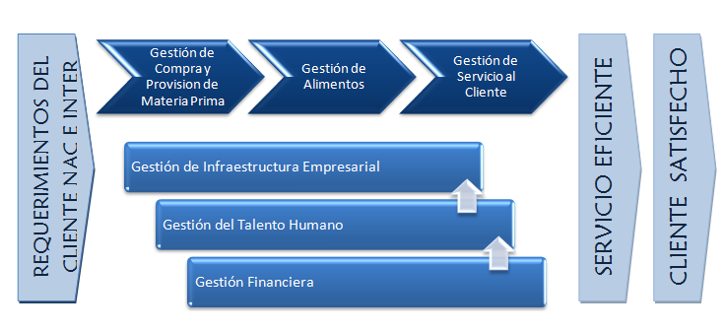
CADENA DE VALOR

Slide 13
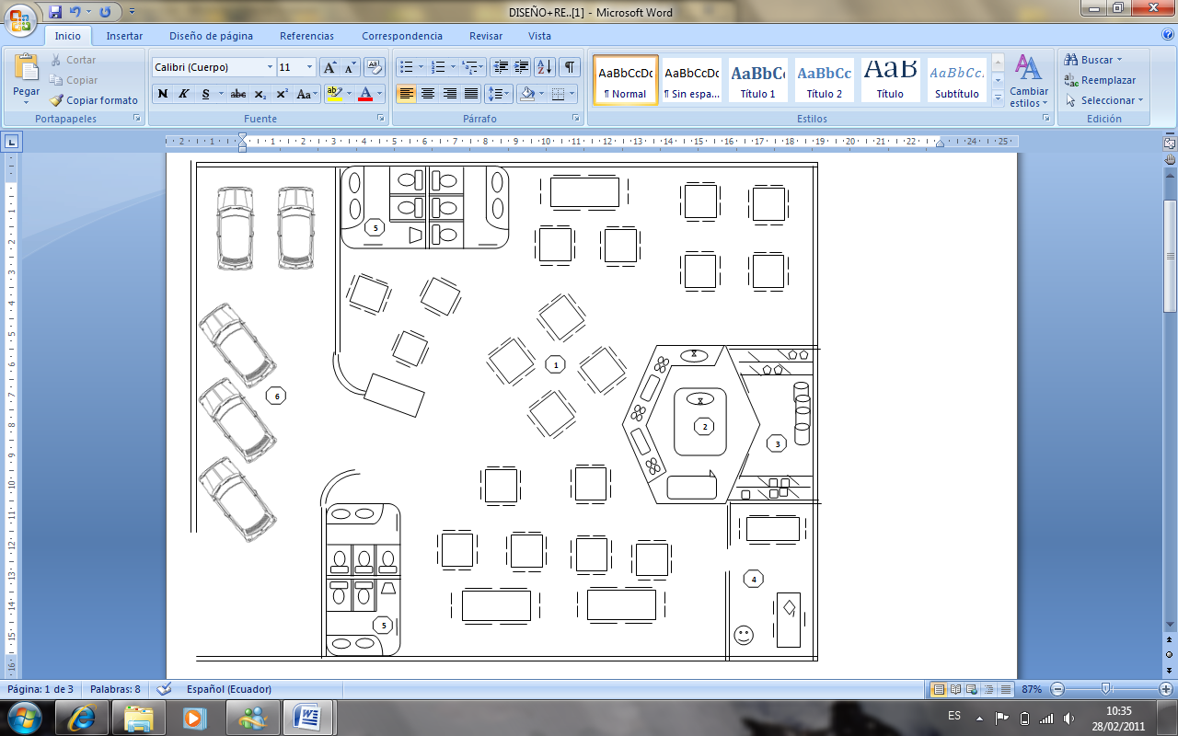

DISTRIBUCION DE PLANTA

Slide 14
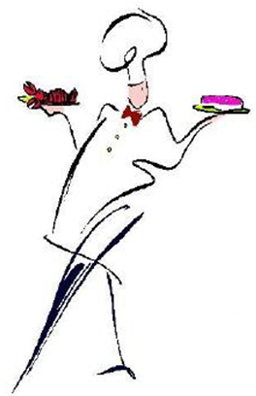
CAPITULO III
LA EMPRESA Y SU ORGANIZACION
Para que el restaurante se establezca legalmente, es necesario tener en claro lo que se va a ofrecer a los clientes y el horizonte al cual se piensa llegar; se debe definir en primer lugar su misión, visión, objetivos y metas que permitan cumplir su rol en el mercado.

Slide 15



CONSTITUCIÓN
Registro Superintendencia de Compañías
Permiso Turístico
Registro Sanitario
Permisos Municipales

Slide 16
BASE FILOSOFICA
Solidaridad
Responsabilidad
Eficiencia
Calidad
Servicio al Cliente
Honradez
VISION
MISION
Ser el líder en restaurantes que ofrecen comida internacional en la ciudad de Quito, en un plazo de 4 años a partir de la puesta en marcha del proyecto, y extender sucursales en las diferentes provincias del país…
Proponer e instaurar el restaurante de comida nacional e internacional poli gastronómica y multicultural- orientado a brindar servicios de calidad y cantidad a todas aquellas personas y clientes…

Slide 17
ESTRUCTURA

Slide 18




Slide 19

CAPITULO IV
ASPECTOS Y ELEMENTOS FINANCIEROS
Mediante el estudio financiero será posible determinar el rendimiento económico esperado del proyecto que se plantea, sobre la base de la información obtenida

Slide 20
INVERSION INICIAL

Slide 21
PRESUPUESTOS

Slide 22
PUNTO DE EQUILIBRIO

Slide 23
ESTADOS FINANCIEROS PRO FORMA

Slide 24
EVALUACION FINANCIERA DEL PROYECTO

Slide 25
EVALUACION FINANCIERA DEL INVERSIONISTA

Slide 26
PERIODO DE RECUPERACION

Slide 27
COSTO BENEFICIO

Slide 28
ANALISIS DE SENSIBILIDAD

Slide 29

CAPITULO V
CONCLUSIONES Y RECOMENDACIONES
En base a los resultados obtenidos en el estudio realizado para la creación de un restaurante poli gastronómico y multicultural se obtuvo las siguientes conclusiones con sus respectivas recomendaciones.

Slide 30

CONCLUSIONES
Crecimiento de mercado en base a las técnicas de investigación aplicadas.
Fijación de precios en base a estudios de mercado
Localización y tamaño de proyecto estratégico en base a la demanda insatisfecha
Cadena de valor que permita optimizar los procesos clave del restaurante

Slide 31
CONCLUSIONES
Filosofía corporativa y objetivos estratégicos que buscan posicionamiento,
Organigrama estructural y funcional permiten mantener una comunicación optima
Análisis para determinar la Estructura de Financiamiento
Índices financieros que reflejan rentabilidad para el proyecto planteado, periodo de recuperación esperado.

Slide 32

RECOMENDACIONES
Necesidades y Requerimientos de los clientes
Definir estrategias de precios
Capacitaciones y reestructuración
Mejoramiento continuo

Slide 33
RECOMENDACIONES
Imagen Corporativa
Promoción ventajas de la publicidad BTL
Evaluación y Monitoreo
Puesta en marcha del proyecto

